Slide 1
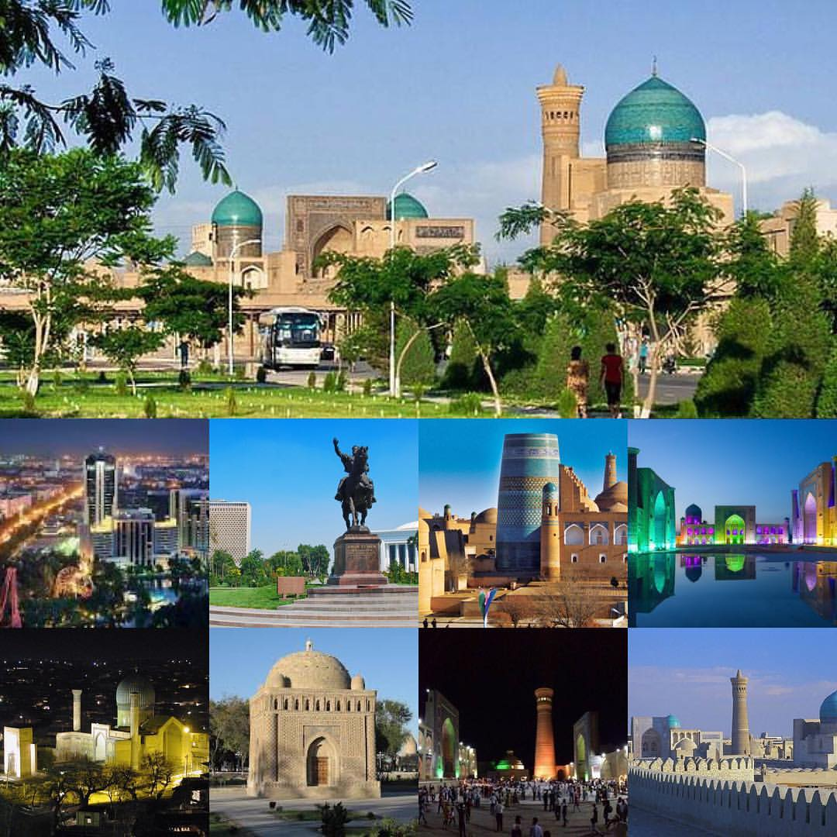
ИСТОРИЯ
5
класс
Тема: Практическое занятие: «Знаете ли вы историю своей махалли, села, района, города, области?»
Учитель: Иванова
Татьяна Валентиновна

Slide 2
ПЛАН:
Как изучается история махалли, села, района, города, области.
Для чего нужно знать историю?
Практическое задание.

Slide 3
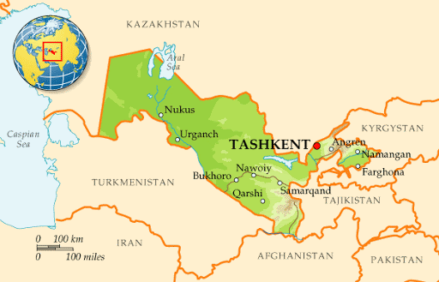
«Ты мира не узнаешь, не зная края своего».
ИСТОРИЯ МОЕЙ МАЛОЙ РОДИНЫ

Slide 4
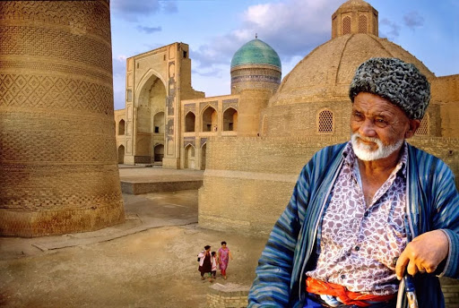
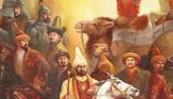
ИСТОРИЯ МОЕЙ МАЛОЙ РОДИНЫ
«Для чего людям знать историю своего города, региона, государства?» — этот вопрос задается в наше время достаточно часто. Хотя он, на мой взгляд, равнозначен с таким как: «А стоит ли учиться на чужих ошибках, когда можно набивать собственные шишки?»

Slide 5
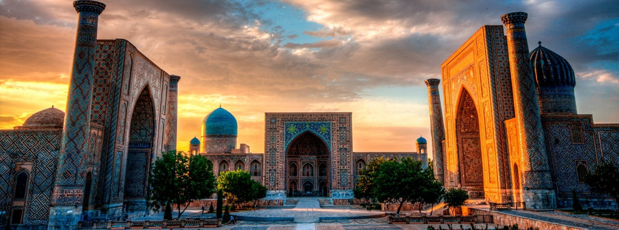
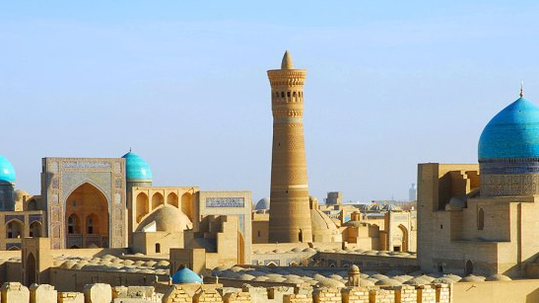
ИСТОРИЯ МОЕЙ МАЛОЙ РОДИНЫ
История — это память любой области культуры, каждого народа, всего человечества.
Для понимания современного состояния человечества, никак нельзя ограничиваться общими знаниями об истории страны в целом, необходимо знать историю своего края, места, где ты родился и вырос.

Slide 6
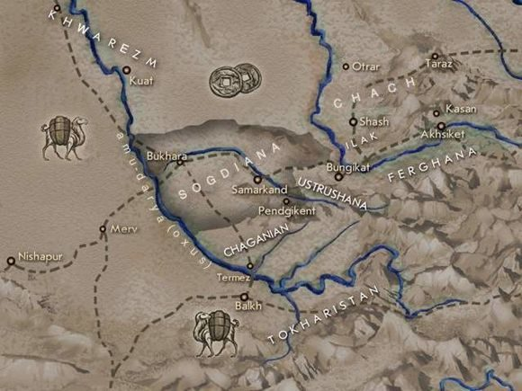
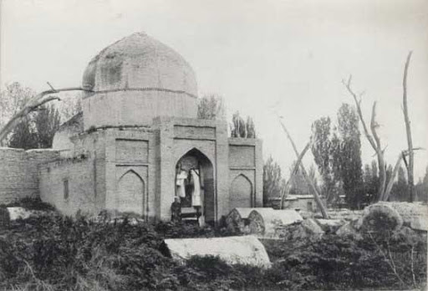
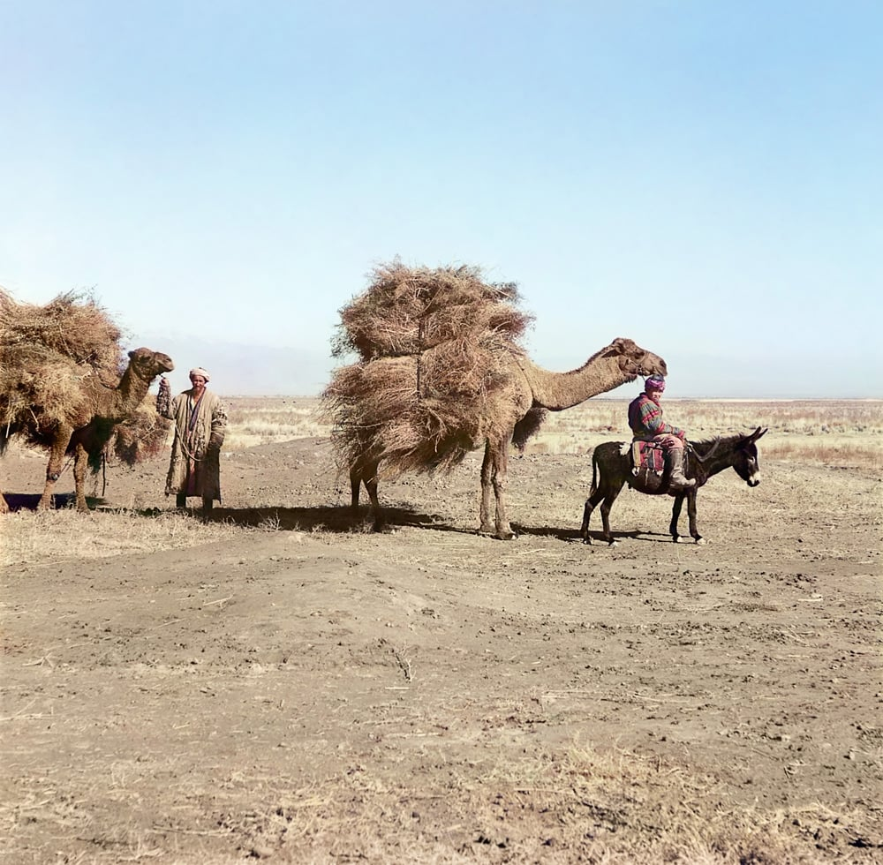
ИСТОРИЯ МОЕЙ МАЛОЙ РОДИНЫ
Важно понимать, что наше государство с его открытиями, рекордами, победами, не стало бы таким, без малых городков, кишлаков, аулов и махаллей. Которые ценою своего существования выручали нашу страну.

Slide 7
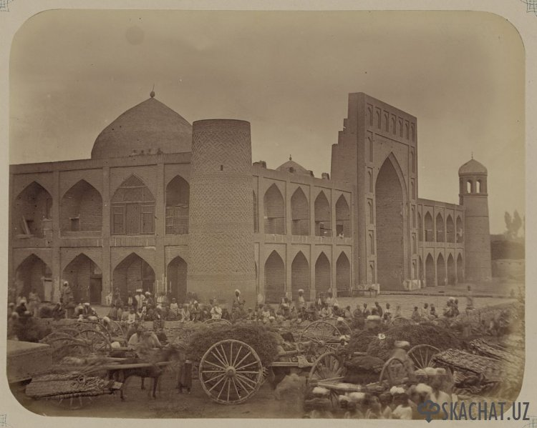
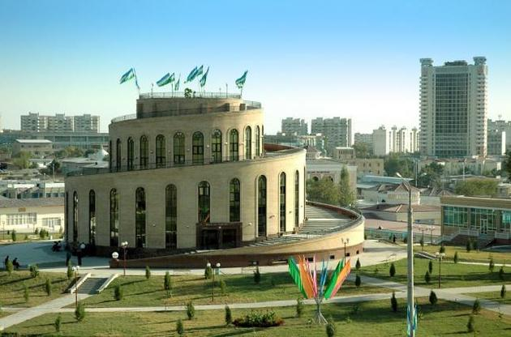
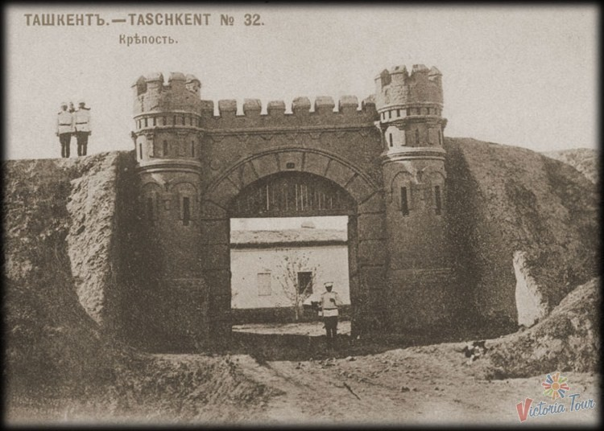
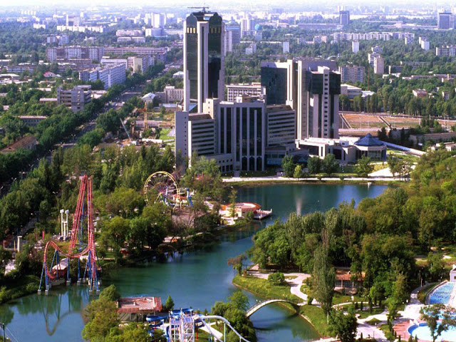
ИСТОРИЯ МОЕЙ МАЛОЙ РОДИНЫ
Стремительно бежит время, меняется мир. Приходят новые поколения, которые перекраивают города: строят новые, благоустраивают и изменяют старые. Порой за этими изменениями мы не замечаем, что забываем прошлое старых улиц, площадей, зданий...
А вы интересуетесь прошлым?

Slide 8
ИСТОРИЯ МОЕЙ МАЛОЙ РОДИНЫ
ИНТЕРНЕТ
БИБЛИОТЕКИ, АРХИВЫ
БЕСЕДЫ, РАССКАЗЫ
МУЗЕИ, ДОКУМЕНТЫ
ПРЕДМЕТЫ

Slide 9
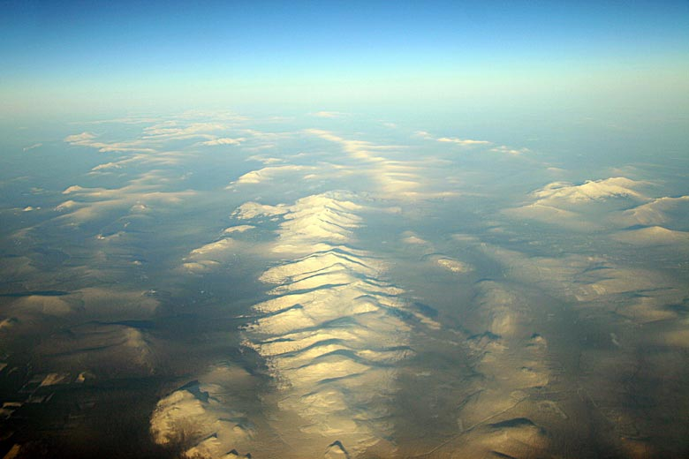
«История моей махалли, села, района, города и области».
Notes:
Здравствуйте, меня зовут Ясюкевич Мария, хочу представить вашему вниманию свою работу История моего края, города и семьи

Slide 10
ИСТОРИЯ МОЕЙ МАЛОЙ РОДИНЫ
Всё началось с семейной традиции читать перед сном. Тогда возникло много вопросов:
«Что?»
«Как?»…..
«Почему?»
Notes:
всё началось со сказов уральского писателя П.П. Бажова и семейной традиции читать перед сном. Тогда возникло много вопросов: «Что? Как? Почему?» и так постепенно пытаясь найти на них ответы, мы всё глубже и глубже окунались с начало в историю сказов и изучение жизни писателя, а потом и в историю своего края и уже просто не могли остановиться.

Slide 11
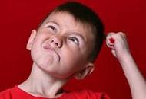
ИСТОРИЯ МОЕЙ МАЛОЙ РОДИНЫ
Оказалось, что многие не знают историю своего края, и даже города.
Почему его так назвали…
Город образовался…
А это неправильно!
Notes:
Кроме того оказалось, мало кто из детей, да и взрослые далеко не все знают историю края.

Slide 12
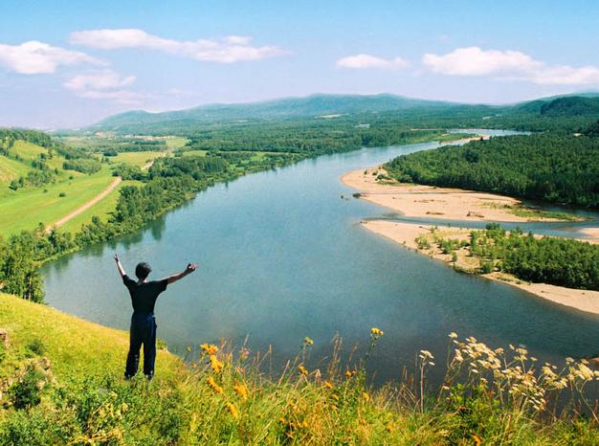
ИСТОРИЯ МОЕЙ МАЛОЙ РОДИНЫ
Я люблю тебя мой край…
Идя в будущее, человек, всегда опирается на опыт прошлых лет.
Notes:
И это неправильно, ведь мы живём в невероятно сказочном месте, у которого много своих тайн, легенд, историй. Это же наша Родина! Человек должен гордится тем местом, где он родился.

Slide 13
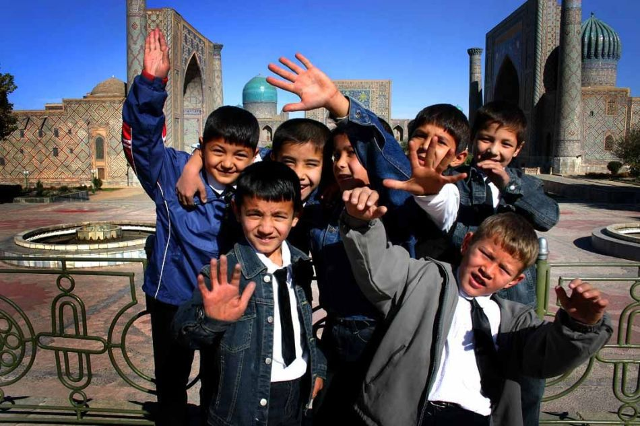
ИСТОРИЯ МОЕЙ МАЛОЙ РОДИНЫ
Исследование данной темы важно!
Это поможет глубже узнать и сильнее полюбить историю не только своего края, но и своей страны – Узбекистана.
Notes:
Но чтобы понять историю даже одного города Гая нужно обратиться к её истокам.

Slide 14
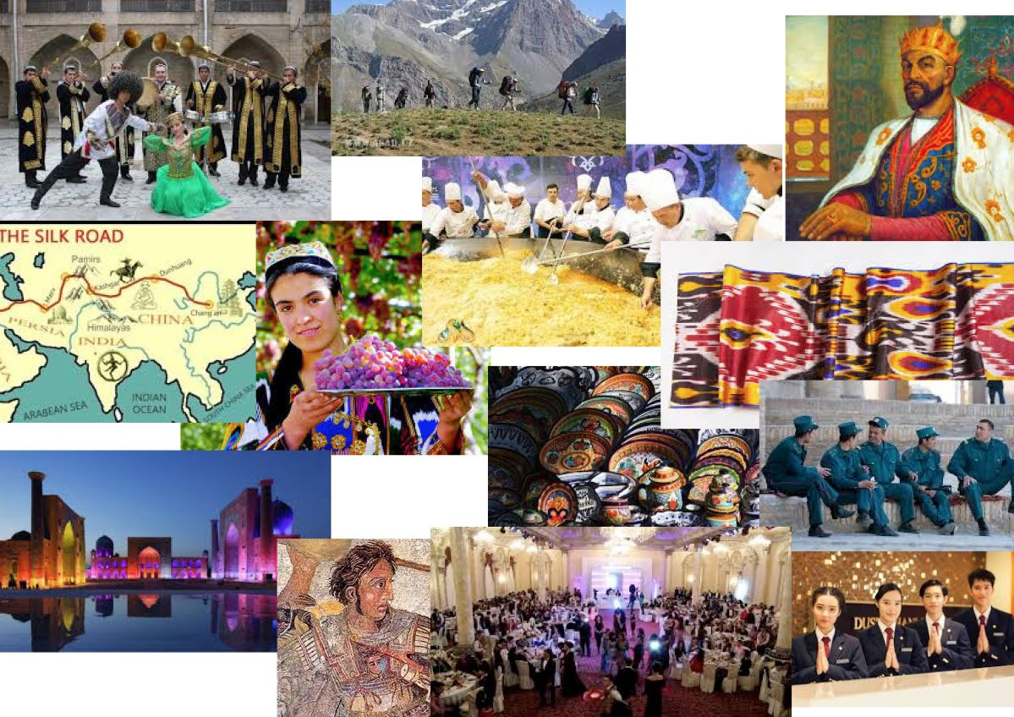
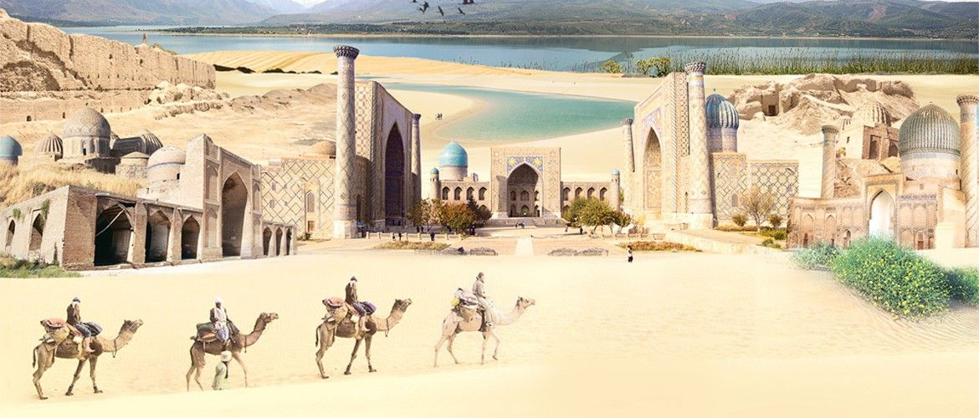
ИСТОРИЯ МОЕЙ МАЛОЙ РОДИНЫ
Цели:
Изучить историю от зарождения до возникновения.
От первобытности до независимости.
Notes:
МЫ поставили цель Изучить историю Урала от зарождения Уральских гор до возникновения города Гая, Найти способы распространения этих знаний среди как можно большего числа людей, а также выяснить,

Slide 15
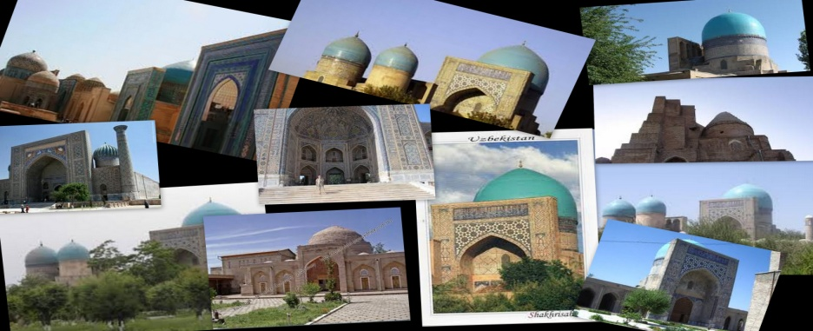
ИСТОРИЯ МОЕЙ МАЛОЙ РОДИНЫ
1.Проанализировать информацию, полученную при изучении различных источников по истории, и сложить полученный материал.
Задачи:
2.Найти пути решения задач, по привлечению как можно большего числа сверстников и не только, к изучению истории своего края, махалли, области или города.
3.Сделать выводы о проделанной работе.
Notes:
МЫ поставили цель Изучить историю Урала от зарождения Уральских гор до возникновения города Гая, Найти способы распространения этих знаний среди как можно большего числа людей, а также выяснить,

Slide 16
ИСТОРИЯ МОЕЙ МАЛОЙ РОДИНЫ
Методы работы
Гипотеза
.
Работа с различной литературой, словарями, архивами, энциклопедиями, источниками интернета, беседа, экскурсии, опрос, видео материалы, различные источники СМИ, консультации специалистов, интервью.
Если изучать историю родного края от древних времён до наших дней, то можно получить материал, интересный для населения.
Notes:
гипозу Если изучать историю родного края от древних времён до наших дней, то можно получить систематизированный материал, интересный для населения,

Slide 17
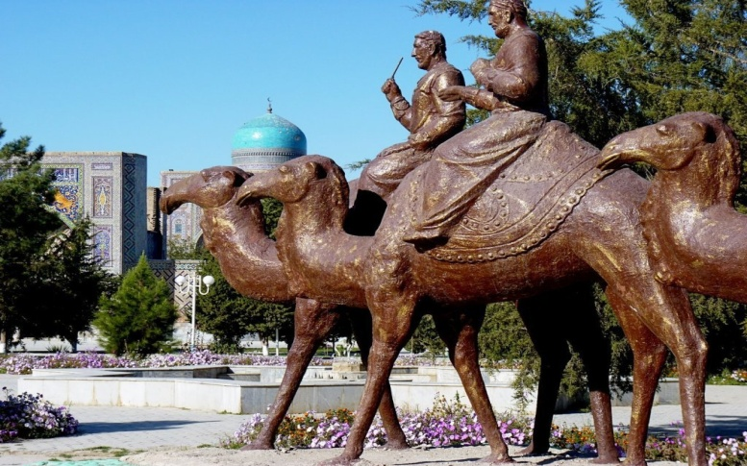
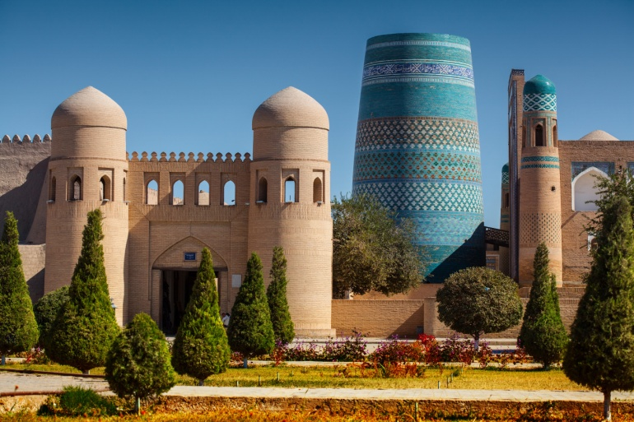
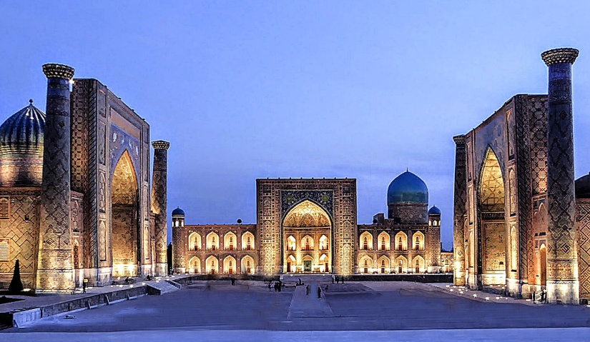
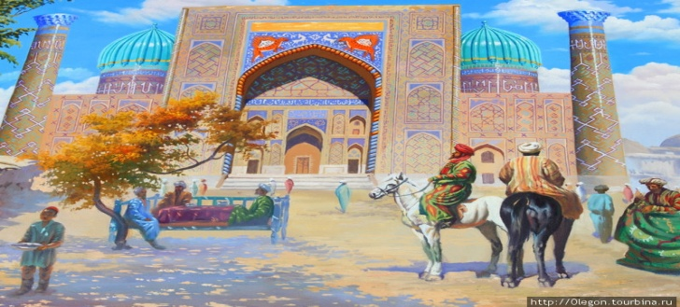
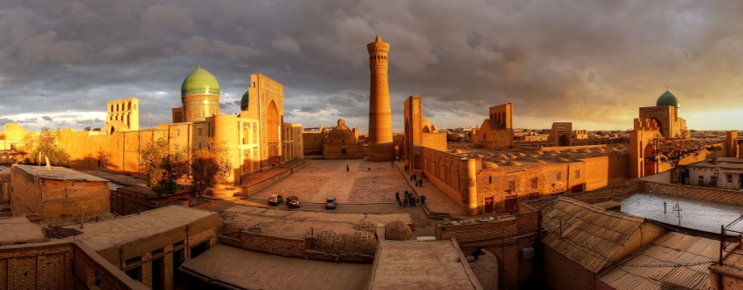
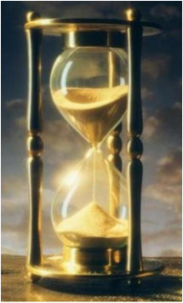
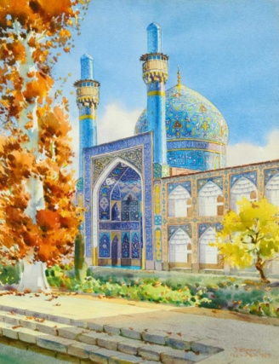
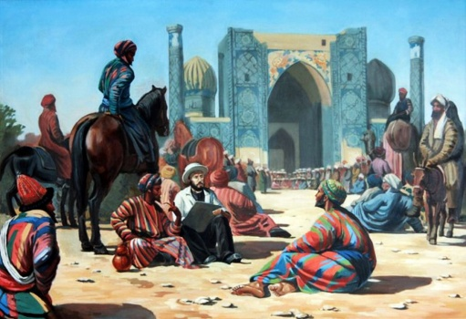
ИСТОРИЯ МОЕЙ МАЛОЙ РОДИНЫ
Notes:
Для решения первой задачи НАМ ПРИШЛОСЬ Проанализировали информацию, полученную при изучении различных источников: по Истории Урала, Оренбургской области и нашего города. Каждый вопрос выливался в целое исследование поэтому работа заняла 3 года.

Slide 18
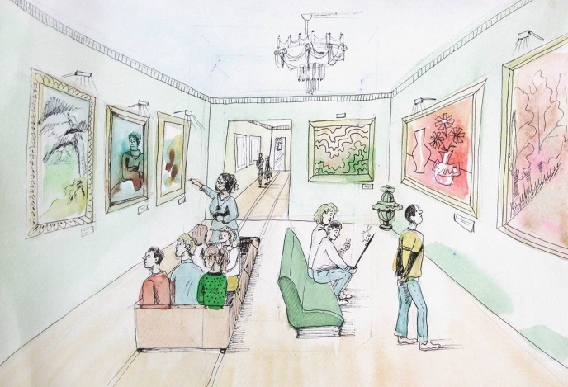
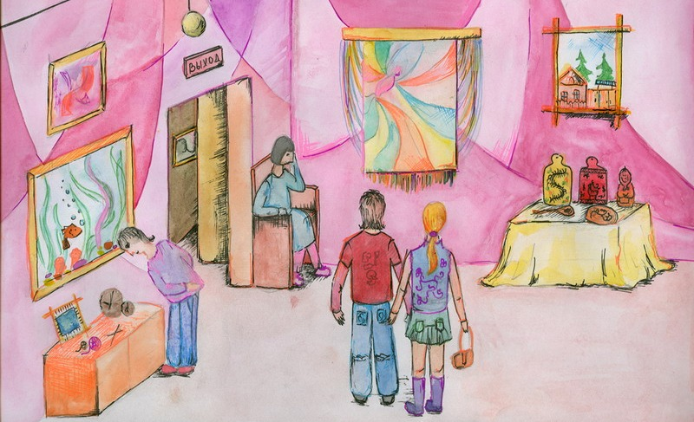
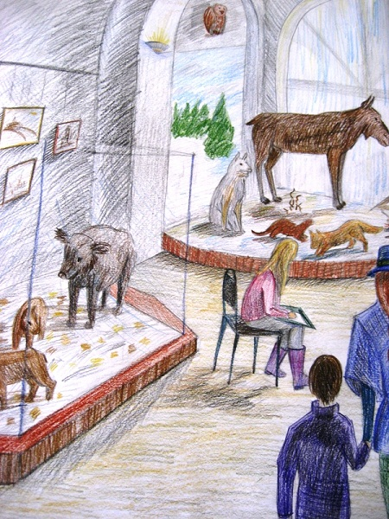
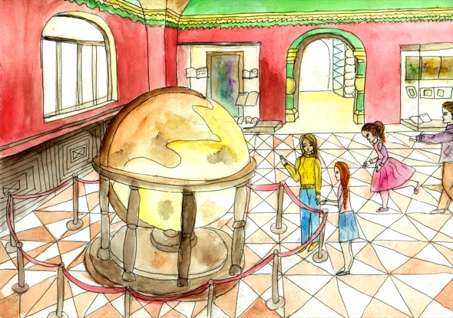
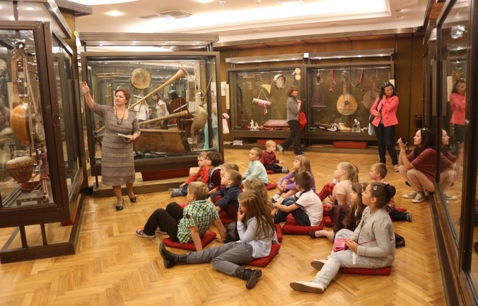
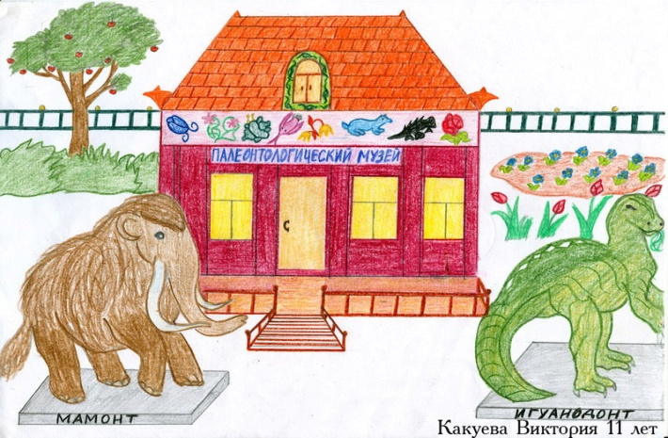
ИСТОРИЯ МОЕЙ МАЛОЙ РОДИНЫ
Посещение краеведческих и тематических музеев, позволяет получить наглядное подтверждения найденной информации.

Slide 19
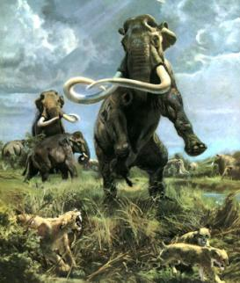
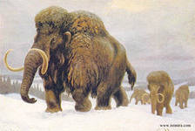
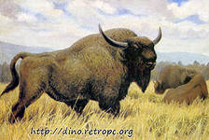
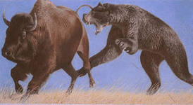
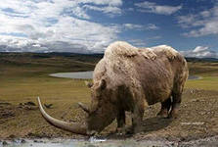
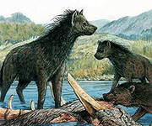
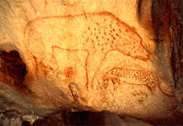
Первые поселенцы нашей страны
ИСТОРИЯ МОЕЙ МАЛОЙ РОДИНЫ
Notes:
Проанализировав собранную информацию об археологических находках, мы сделали следующий вывод:
первыми обитателями урала были предки мамонтов - трогонтериевые слоны. А ТАК ЖЕ широконогиЕ олени, носороги, первобытные бизоны, пещерные медведи, львы и гиены.

Slide 20
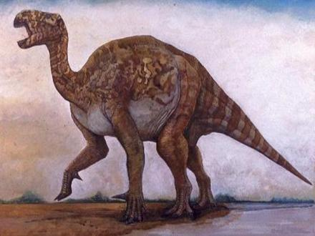
ИСТОРИЯ МОЕЙ МАЛОЙ РОДИНЫ
А как же динозавры?
Динозавры здесь тоже жили, хотя доказательств пока мало.
На территории Узбекистана обнаружили окаменелости, очень похожие на останки динозавров.
Notes:
Динозавры здесь тоже жили, хотя доказательств пока мало.

Slide 21
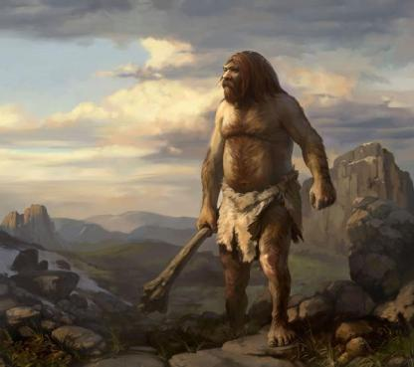
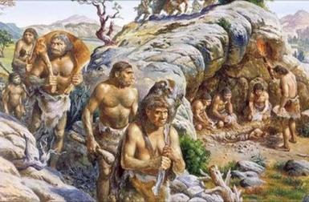
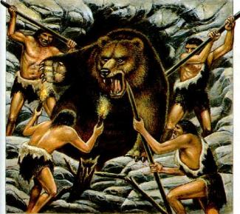
ИСТОРИЯ МОЕЙ МАЛОЙ РОДИНЫ
Как выяснилось, мы до сих пор точно не знаем, как выглядели первые люди проживавшие в Узбекистане. Предполагается, что это были обычные неандертальцы.
Notes:
первыми уральцами принято считать, обычных неандертальцев

Slide 22
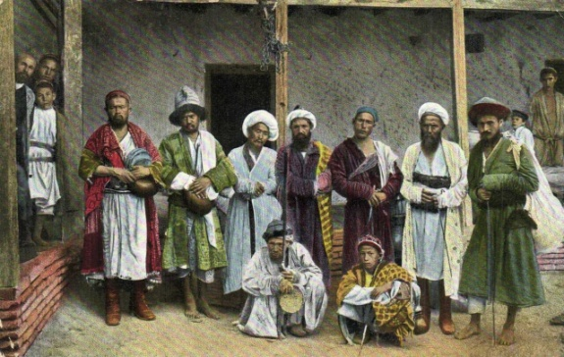
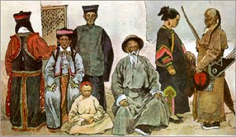
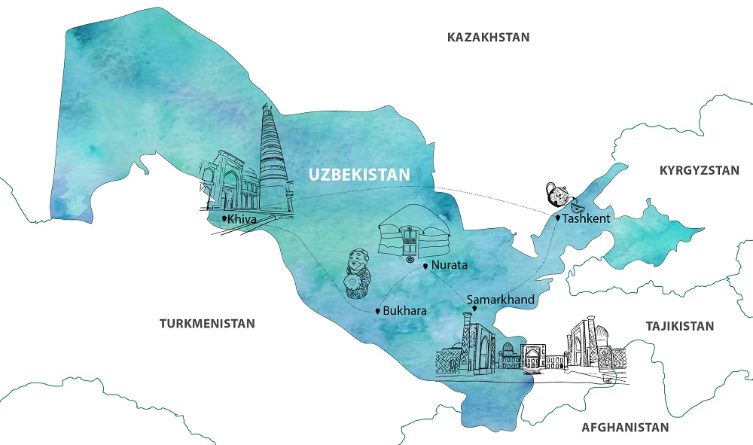
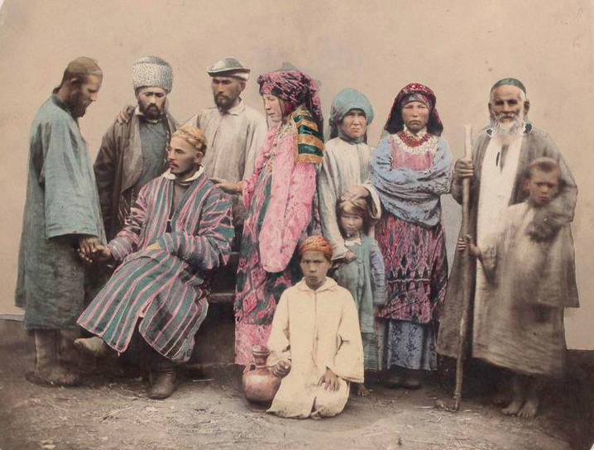
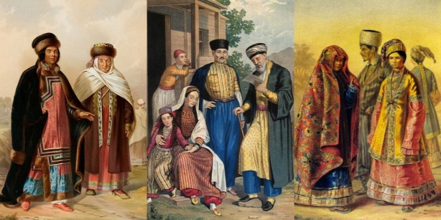
ИСТОРИЯ МОЕЙ МАЛОЙ РОДИНЫ
Узбекистан заселялся с различных сторон
Notes:
Урал заселялся сразу с 4 сторон Разобраться в этом вопросе учёным помог анализ каменных изделий, обнаруженных на стоянках древних уральцев.

Slide 23
И ещё столько интересного...
ИСТОРИЯ МОЕЙ МАЛОЙ РОДИНЫ
Notes:
И ещё столько интересного Кунгурская ледяная пещера,
Капова пещера,
Древнейший город-Аркаим, Шигирский идол

Slide 24
ИСТОРИЯ МОЕЙ МАЛОЙ РОДИНЫ
Notes:
Какова бы не была история Уральских гор, в жизни страны они сыграли выдающуюся роль, не зря о нем говорят: «Опорный край державы, её добытчик и кузнец»? Здесь не только крепла экономическая мощь и независимость России, но и закаливался незаурядный народный характер.

Slide 25
ИСТОРИЯ МОЕЙ МАЛОЙ РОДИНЫ
Гордость края - его люди, подлинные творцы всех трудовых и творческих свершений, новаторы и рационализаторы.
Notes:
о трудовом энтузиазме молодых первостроителей, о преемственности поколений, о творческой инициативе и активной жизненной позиции комсомольцев написанно немало книг. Гайчане умели ударно работать – в год начала строительства Родина получила первые тонны гайской руды, и после этого производственный процесс не останавливался ни на один день, какие бы перипетии ни происходили в стране.

Slide 26
ИСТОРИЯ МОЕЙ МАЛОЙ РОДИНЫ
Любовь к родной земле неоспорима. Каждый любит ее по - своему. Но невозможно по - настоящему любить то, что не знаешь. Наше задание знакомит с новыми страницами истории родного края, помогает прикоснуться к прошлому, осмыслить настоящее, заглянуть в будущее. Из малых родин состоит страна. Это задание поможет вам осознать себя частицей великого государства.

Slide 27
ИСТОРИЯ МОЕЙ МАЛОЙ РОДИНЫ
Так, шаг за шагом, используя новые технологии, давайте попробуем создать один большой комплекс, работа которого в первую очередь будет на повышение интереса к изучению истории края, что в свою очередь может привести к повышению уровня жизни родного края и его экономики.
Notes:
Так, шаг за шагом, используя нано технологии, мы хотим попробовать создать один большой комплекс, работа которого в первую очередь будет на повышение интереса к изучению истории Уральского края, что в свою очередь может привести к повышение уровня жизни родного края и его экономики. (Над названием пока думаем, возможно «Уральский краевед»).

Slide 28
ИСТОРИЯ МОЕЙ МАЛОЙ РОДИНЫ
В своей работе попытайтесь рассказать о том, как сведения о крае по крупицам накапливались с древних времен до наших дней. При этом используйте наиболее интересный материал и факты.
Notes:
В своей работе мы, попытались рассказать о том, как сведения об Урале по крупицам накапливались с древних времен до наших дней. При этом были найдены наиболее интересный, но в то же время полностью отвечающий поставленному вопросу факты.

Slide 29
ИСТОРИЯ МОЕЙ МАЛОЙ РОДИНЫ
Задача 2
Задача 1
Задача 3
В учебнике поставленные перед вами цели и задачи, описывают как изучить не только историю своего края, но и узнать историю своей махалли, области и своего города.
Notes:
Мы выполнили поставленные перед нами цели и задачи, изучили не только историю своего края, но узнали истории своей области и своего города,

Slide 30
ИСТОРИЯ МОЕЙ МАЛОЙ РОДИНЫ
ДАТА ОСНОВАНИЯ. (МАХАЛЛИ, ГОРОДА, ОБЛАСТИ…).
ЧТО ОЗНАЧАЕТ НАЗВАНИЕ? (МАХАЛЛИ, ГОРОДА, ОБЛАСТИ…).
НАПИШИТЕ КАКИЕ ОБЪЕКТЫ ЕСТЬ В … (МАХАЛЛЕ, ГОРОДЕ, ОБЛАСТИ).
КАКИЕ ИЗМЕНЕНИЯ ПРОИЗОШЛИ ЗА ГОДЫ НЕЗАВИСИМОСТИ?
КАКИЕ ЗНАМЕНИТОСТИ ПРОЖИВАЮТ…( ПОЭТЫ, ДЕПУТАТЫ, ГЕРОИ И Т. Д).
КЕМ ВЫ ВОСХИЩАЕТЕСЬ. И КЕМ ВЫ ХОТИТЕ СТАТЬ, ЧТОБЫ СЛУЖИТЬ РОДИНЕ?

Slide 31
ИСТОРИЯ МОЕЙ МАЛОЙ РОДИНЫ
Вы должны доказать и подтвердить, гипотезу, «Если изучать историю родного края от древних времён до наших дней, то можно получить материал, интересный для населения».
Notes:
Ответы на многие вопросы были найдены и изучены, но входе работы возникали и продолжают возникать новые вопросы, поэтому работа над проектом продолжается.

Slide 32
ИСТОРИЯ МОЕЙ МАЛОЙ РОДИНЫ
Это задание
можно
выполнить рисунком.
образец

Slide 33
ИСТОРИЯ МОЕЙ МАЛОЙ РОДИНЫ
МОЯ УЛИЦА – МОЯ МАХАЛЛЯ
образец
"Махалля" в переводе с узбекского языка означает квартал. Моя махалля имеет современный облик,
объединяя на своей территории группу многоэтажек, где каждый знает друг друга . Рассказывают, что раньше центром махалли была мечеть или чайхана. Сегодня центром считается махаллинский гузар.

Slide 34
ИСТОРИЯ МОЕЙ МАЛОЙ РОДИНЫ
МОЯ УЛИЦА – МОЯ МАХАЛЛЯ
Моя махалля носит название речки, которая по ней протекает - «Катта Корасув». Она состоит из группы серых панельных домов 80-х годов.
В Узбекистане же жизнь протекает на улицах и во дворах многоэтажек. Особенно вечерами все соседи собираются на площадке возле дома, что-то или кого-то обсуждают, обмениваются новостями местными и мировыми, а дети играют неподалёку. На улице шумно и оживлённо.
Но одно останется неизменным, махалля как и раньше помогает жить людям в мире и согласии и определяя культуру и быт своих жителей.

Slide 35
ИСТОРИЯ МОЕЙ МАЛОЙ РОДИНЫ
МОЯ УЛИЦА – МОЯ МАХАЛЛЯ
образец
Я живу в массиве Бешагач, вошедшем в новую махаллю (квартал) «Янги Камолон» 15 лет назад после ее основания в 1995 году, а до этого новый массив, начавшийся формироваться в 1980 году, первоначально входил в старейшую махаллю Камолон даха (район).

Slide 36
ИСТОРИЯ МОЕЙ МАЛОЙ РОДИНЫ
МОЯ УЛИЦА – МОЯ МАХАЛЛЯ
Камолон считается одной из старейших махаллей в даха Бешегоч. (ныне на месте этой махалли расположен парк, сохранилось медресе Абулкасыма). Махалля прежде называлась «Камолонгарон» (что означало «изготовители стрел»).

Slide 37
ИСТОРИЯ МОЕЙ МАЛОЙ РОДИНЫ
МОЯ УЛИЦА – МОЯ МАХАЛЛЯ
Бешегоч означает по-тюркски пять деревьев. В письменных источниках он также был назван даха Занги - ота. Эта даха имела трое ворот (Самарканд, Камолони, Бешегоч), пять больших медресе, 75 мечетей, 76 махаллей и 36 мавзе (земельные участки махаллей за пределами города).

Slide 38
ИСТОРИЯ МОЕЙ МАЛОЙ РОДИНЫ
В махалле «Янги Камолон», проживают известные деятели образования, науки, культуры: Академик - Саид Шермухамедов, первая дирижер-узбечка ГАБТ им. А.Навои - Дильбар Абдурахманова, дипломат - Камолхон Каримов и многие другие . Это только малая часть живущих в нашей махалле.

Slide 39
ИСТОРИЯ МОЕЙ МАЛОЙ РОДИНЫ
МОЯ УЛИЦА – МОЯ МАХАЛЛЯ
Я горжусь, что живу
в махалле
«Янги Камолон».

Slide 40
ИСТОРИЯ МОЕЙ МАЛОЙ РОДИНЫ
Мой родной город
образец
Вы можете подобрать
фотографии
и сделать презентацию.
Посмотрите видеоролик
«Старый Ташкент».

Slide 41
ВЫВОДЫ:
Гипотеза подтвердилась, так как мы выяснили, что историю своей Малой Родины знать надо.
Подросток, который будет знать историю своего города, края, махалли, памятников культуры, архитектуры, никогда не совершит акта вандализма.
Он просто будет знать им цену и гордиться своей Родиной.

Slide 42
ДОМАШНЯЯ РАБОТА
1
2
Прочитайте учебник
§ 2.
Стр. 8 - 9
Составьте историю своей махалли, кишлака, города, района или области.

